Slide 1
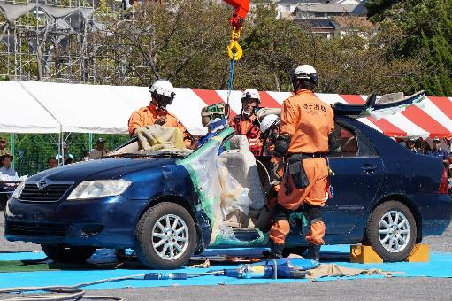
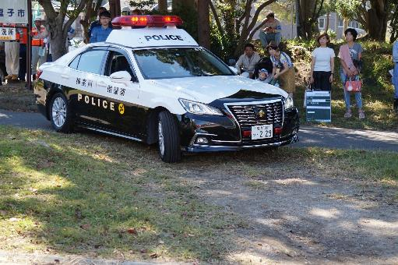
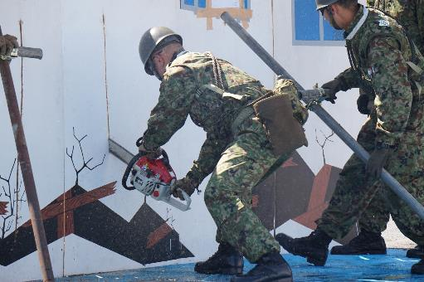

令和８年度逗子市総合防災訓練について
令和元年総合防災訓練 消防、警察、自衛隊による救出救護訓練
逗子市 防災安全課
令和８年３月１日

Slide 2
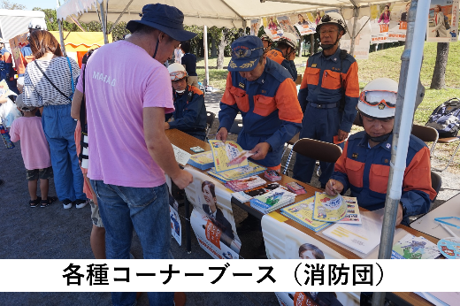
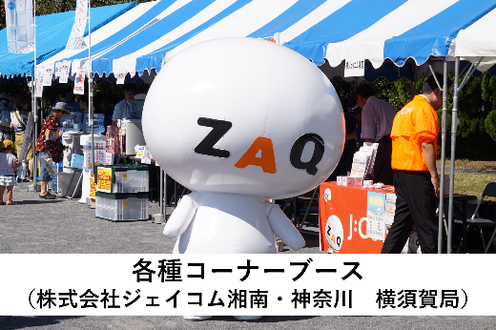
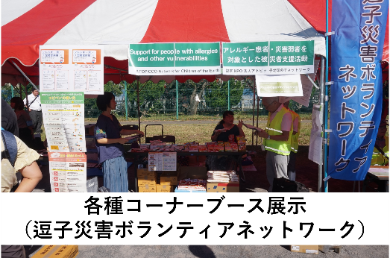
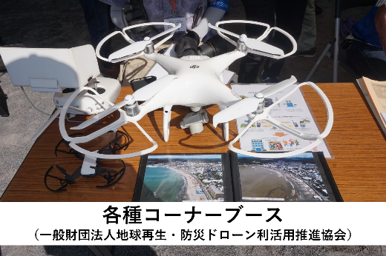
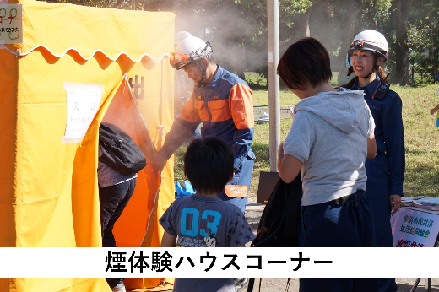
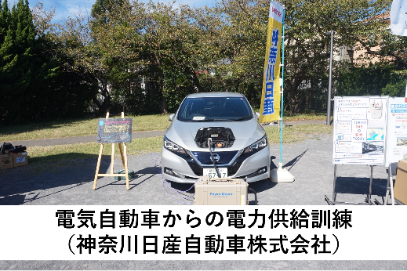
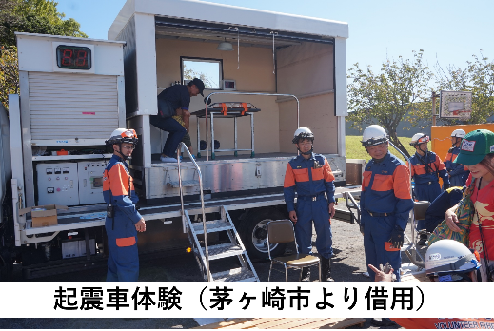
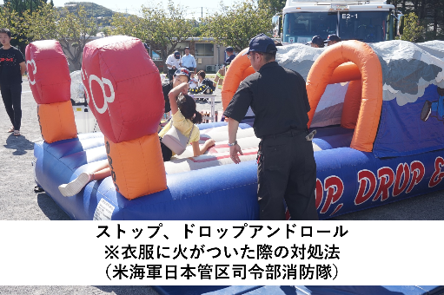
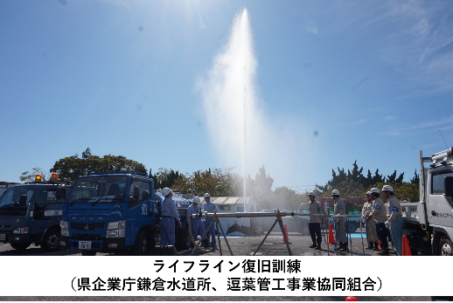
令和元年10月５日の逗子市総合防災訓練の展示状況

Slide 3
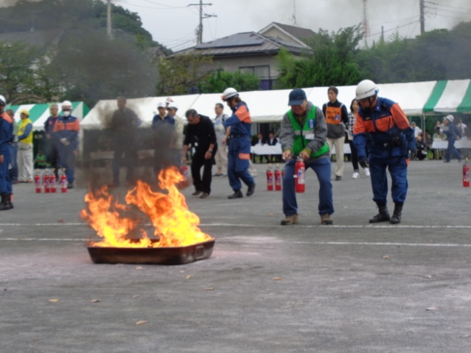
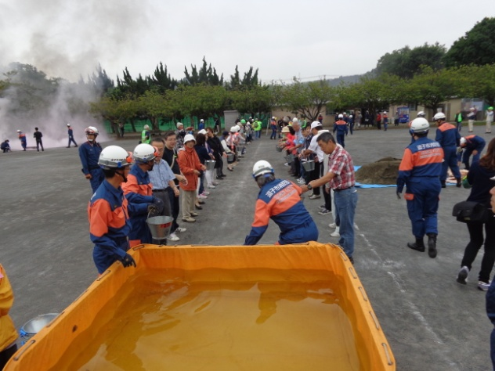
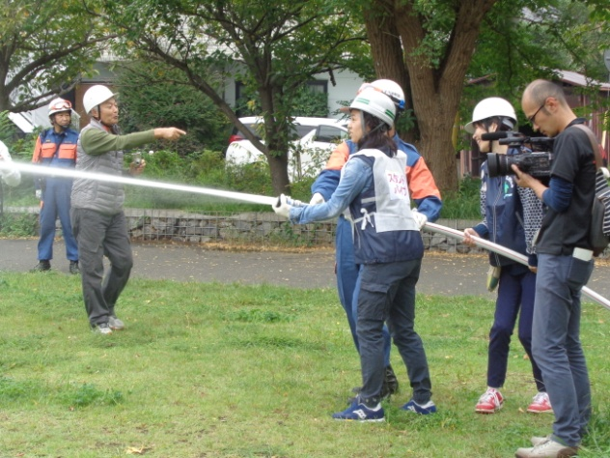
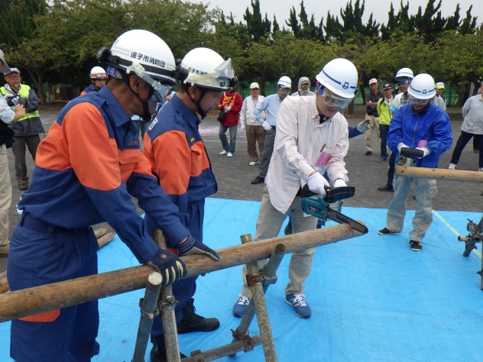
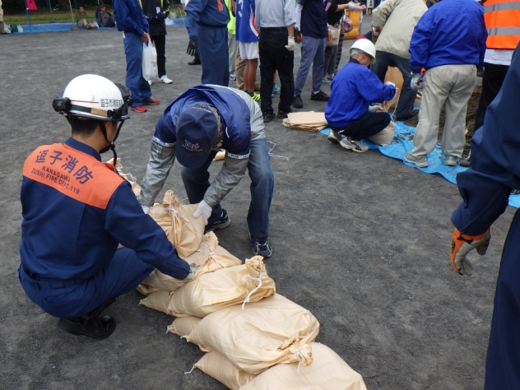
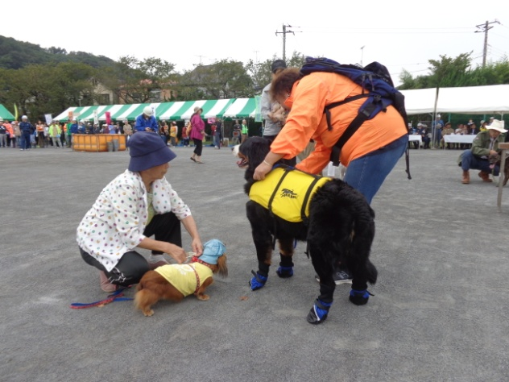
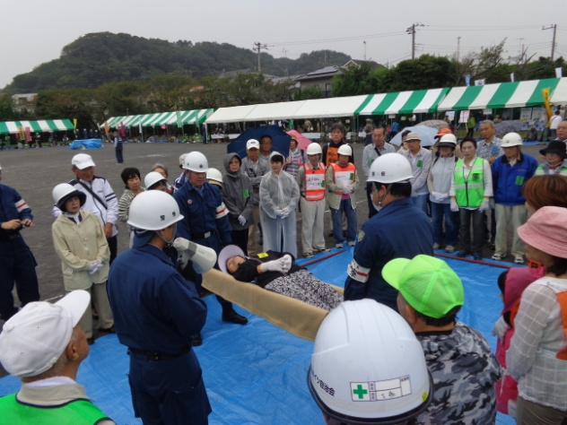
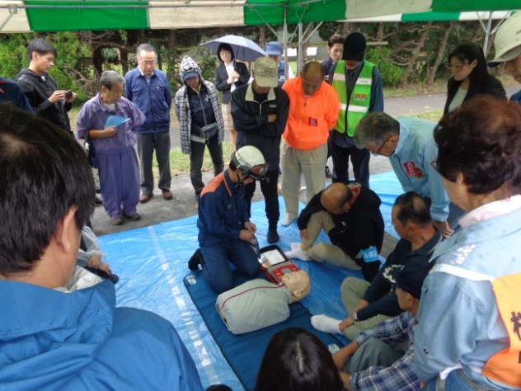
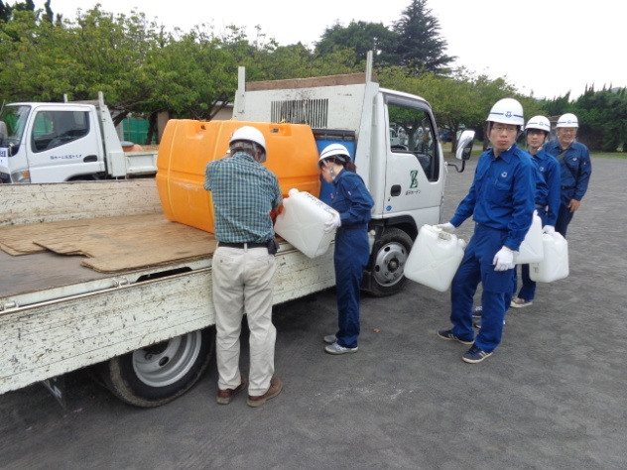
平成28年の逗子市総合防災訓練の市民参加の状況
初期消火
バケツリレー
スタンドパイプ
チェーンソー
水防
ペット同行避難誘導
簡易担架
ＡＥＤ
給水

Slide 4
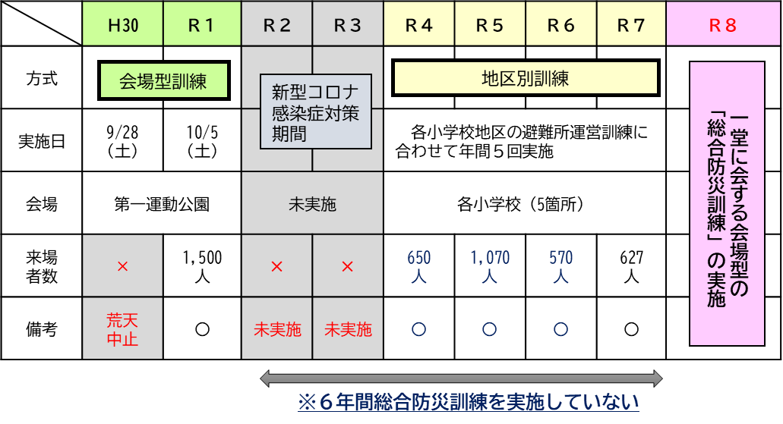
逗子市防災訓練の推移
１ 経緯
令和元年以前の市防災訓練は、「総合防災訓練」という位置付けで第一運動公園におい
て他市町と同じく「会場型」の訓練を実施し、シナリオに沿った展示訓練を行っていた。
コロナ禍で２年間、訓練は未実施であったが、令和４年以降は訓練要領の見直しを図り、
地域別の特性を踏まえた訓練種目と自主防災組織が各種訓練に参加する機会をできるだけ
多く設けることを狙いに各小学校単位の防災訓練(以下「地区別訓練」という。)を実施し
ている。訓練の実施日は、各自主防災組織等の要望を踏まえて、各地区の避難運営訓練と
同一日に実施をしている。
２ 逗子市防災訓練の実施状況（平成30年度以降）

Slide 5
令和８年度逗子市総合防災訓練の概要
項 目 | 内 容
１ 狙い | 令和８年度以降は、地区別訓練での成果を踏まえつつ、防災関係機関や住民が災害に備えて連携・協力して行うという総合防災訓練の本来の趣旨に鑑み、同一日に市内一円の総合防災訓練を実施する。 この際、従来の展示訓練から住民の参加並びに体験型の訓練により、防災意識の高揚と 地域での共助力（防災力）を高めることに着意する。
２ 目的 | 大規模地震発生時の対応力を高めるとともに、市民の防災意識の高揚及び関係機関との連携体制の強化を図る。
３ 実施予定日 | 令和８年10月３日（土）
４ 場所 | 第一運動公園
５ 実施内容の一例 （検討中） | １ 自治会・町内会、自主防災組織等による救出救護・消火訓練 ２ 避難所の負傷者対応を想定した応急手当・救急法訓練 ３ 防災士（地域防災リーダー）による防災器材取扱い、土のう作成訓練 ４ 自主防災組織による消火バケツリレー ５ 各ライフラインによる道路啓開（復旧）訓練 など
６ 参加協力機関 （調整中） | ・逗子市消防本部、逗子市消防団、米海軍消防隊、陸上自衛隊、逗子警察署 ・神奈川県の防災関係機関（土木、水道、保健福祉等） ・ライフライン関係事業者（電話、電気、ガス、郵便、公共交通等） ・建設業者、物流業者等 ・福祉、ボランティア団体 ・各自主防災組織等

